Slide 1
Kiki do you love us?

Slide 2
Dimas Aji Pangestu - 18116009
Kirana Santoso - 18116010
R. Miftah Ramadhansyah - 18116011
Haekal Ramadhan N. - 18116025

Slide 3


Slide 4
karena sistem pendataan danusan di sekre kurang terorganisir dan tempat penyimpanan uang kurang tertata rapi.
Latar
..........
Belakang
..................

Slide 5
Tujuan Eat & Pay
Melatih kejujuran dan membantu pendataan danus

Slide 6
What we need..
Android Studio
Arduino IDE
Android smartphone
Lem + cable ties
NodeMCU
Jumper male-female
Card board
Micro servo
TOTAL COST
Rp 100.000

Slide 7
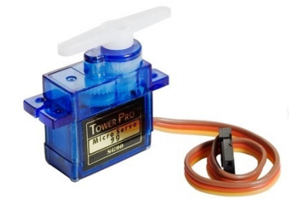


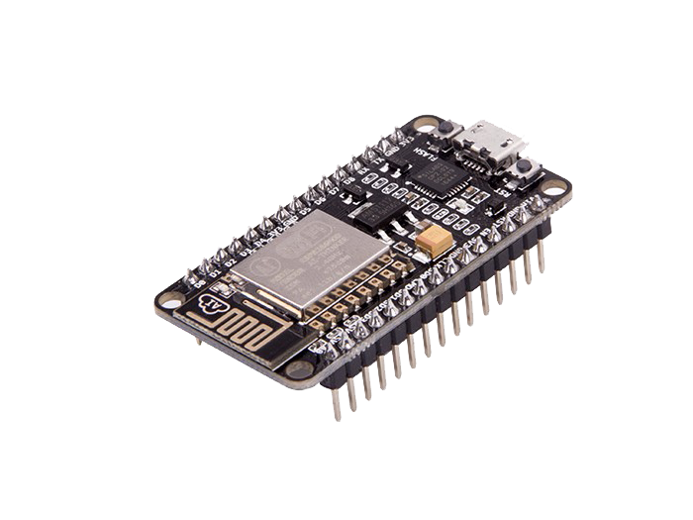
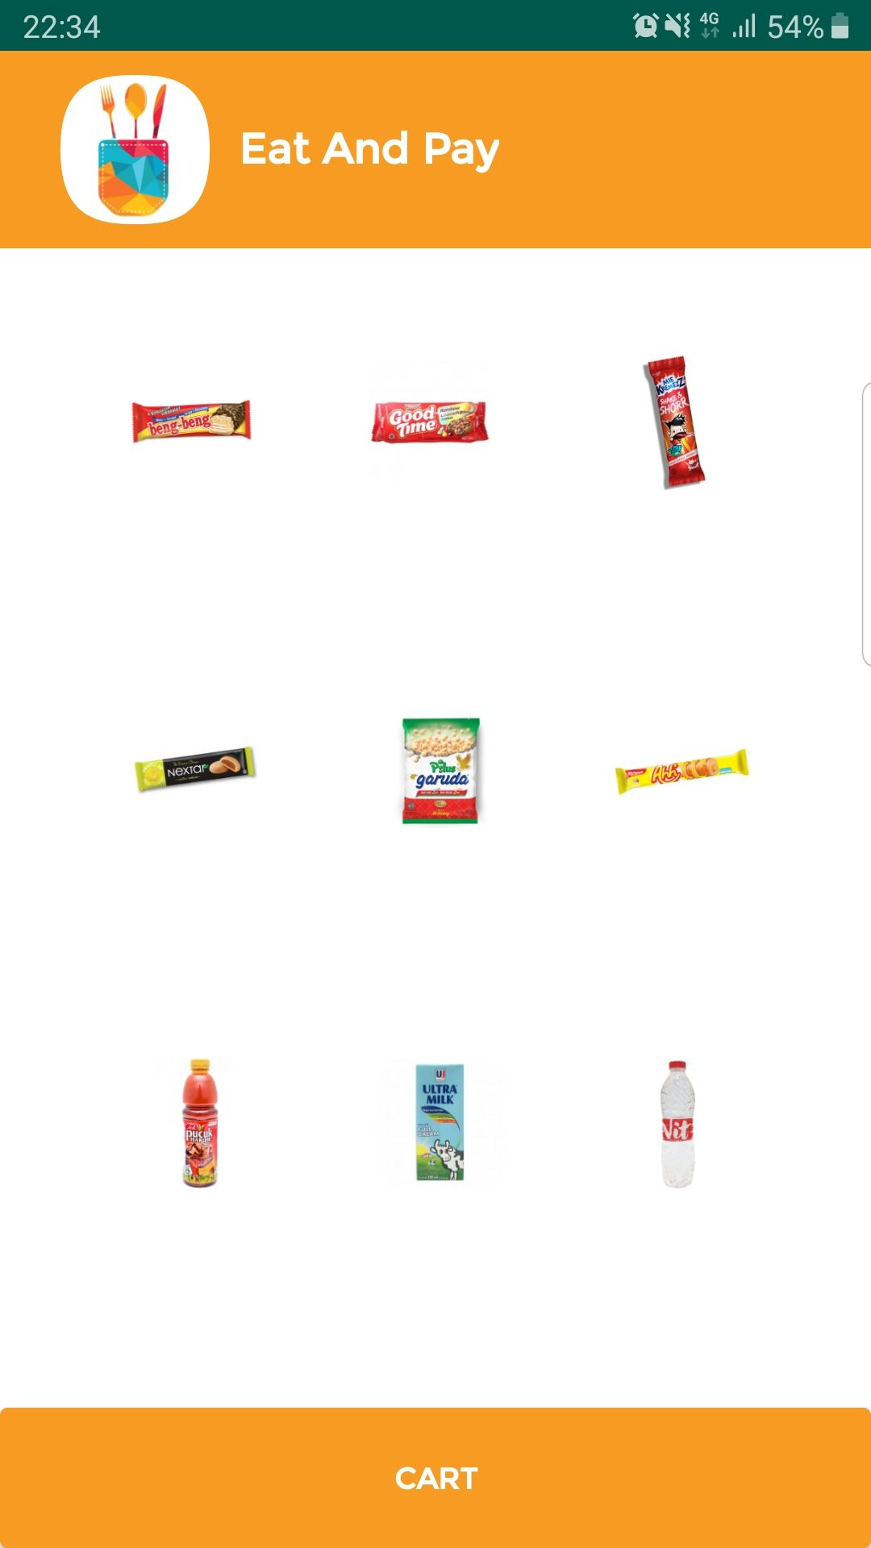
Cara
..........
Kerja
...........

Slide 8
Coding
Arduino IDE

Slide 9
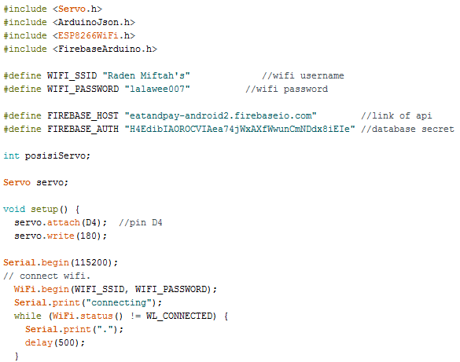
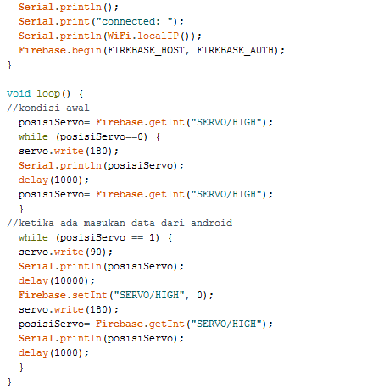

Slide 10
Coding
Android Studio

Slide 11
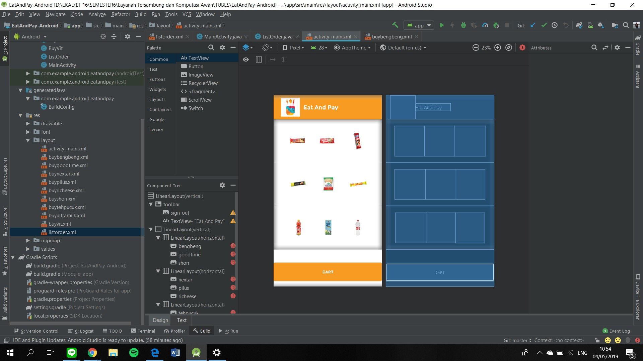

Slide 12
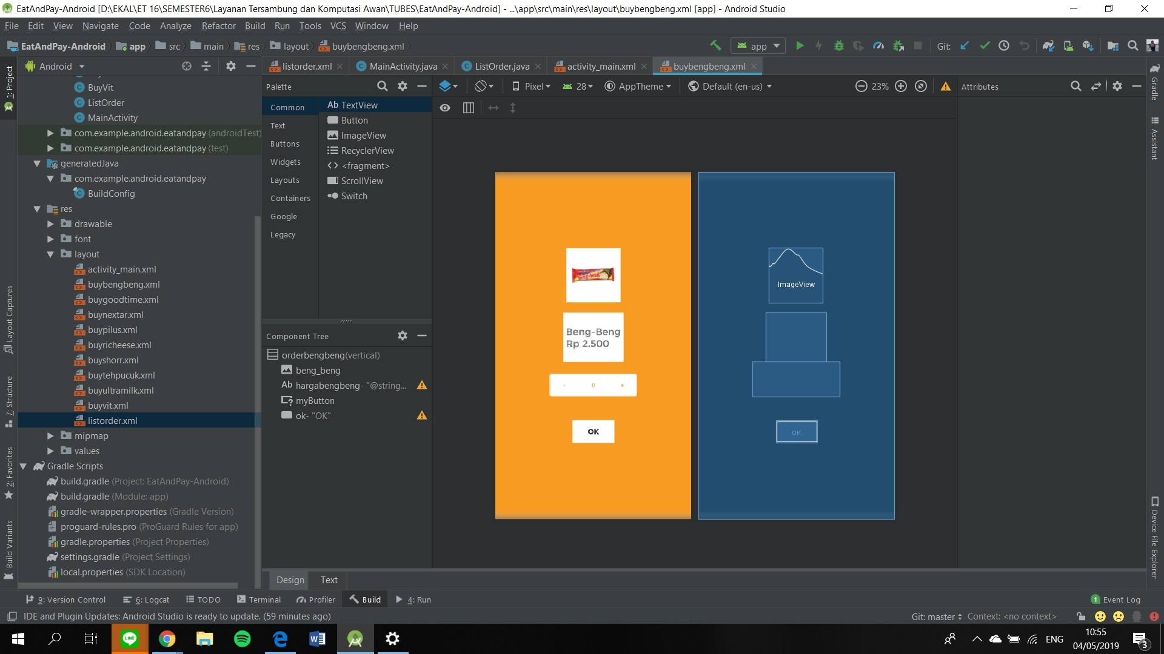

Slide 13
Layout
Eat & Pay app

Slide 14
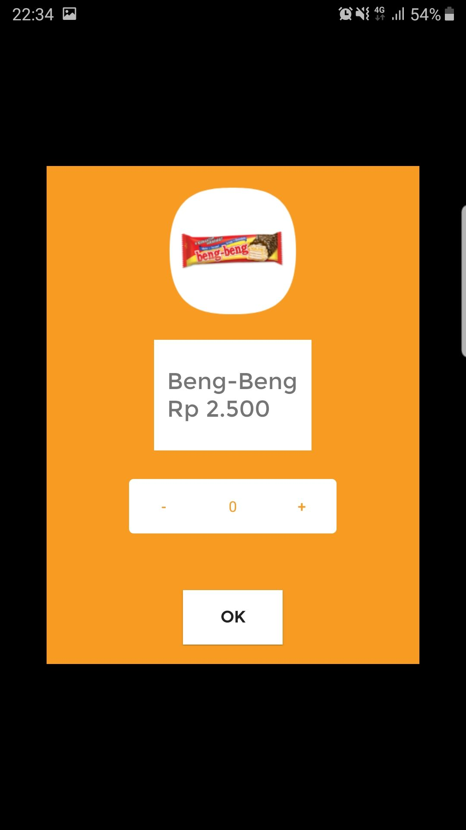

Slide 15
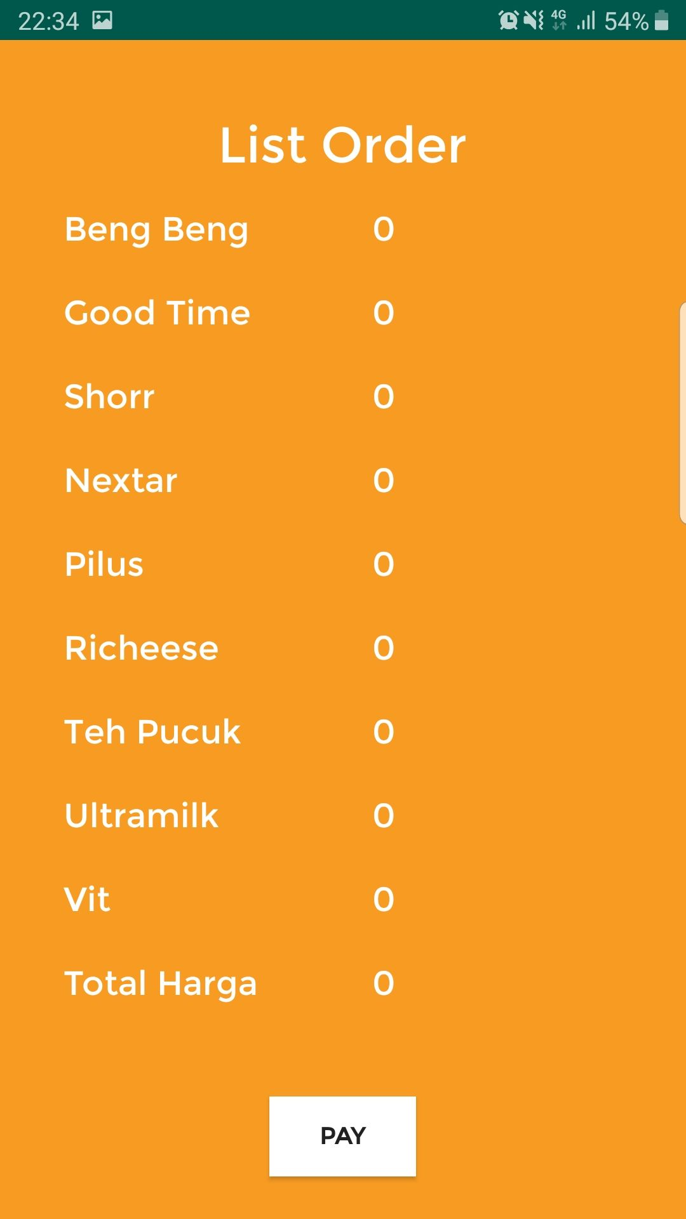
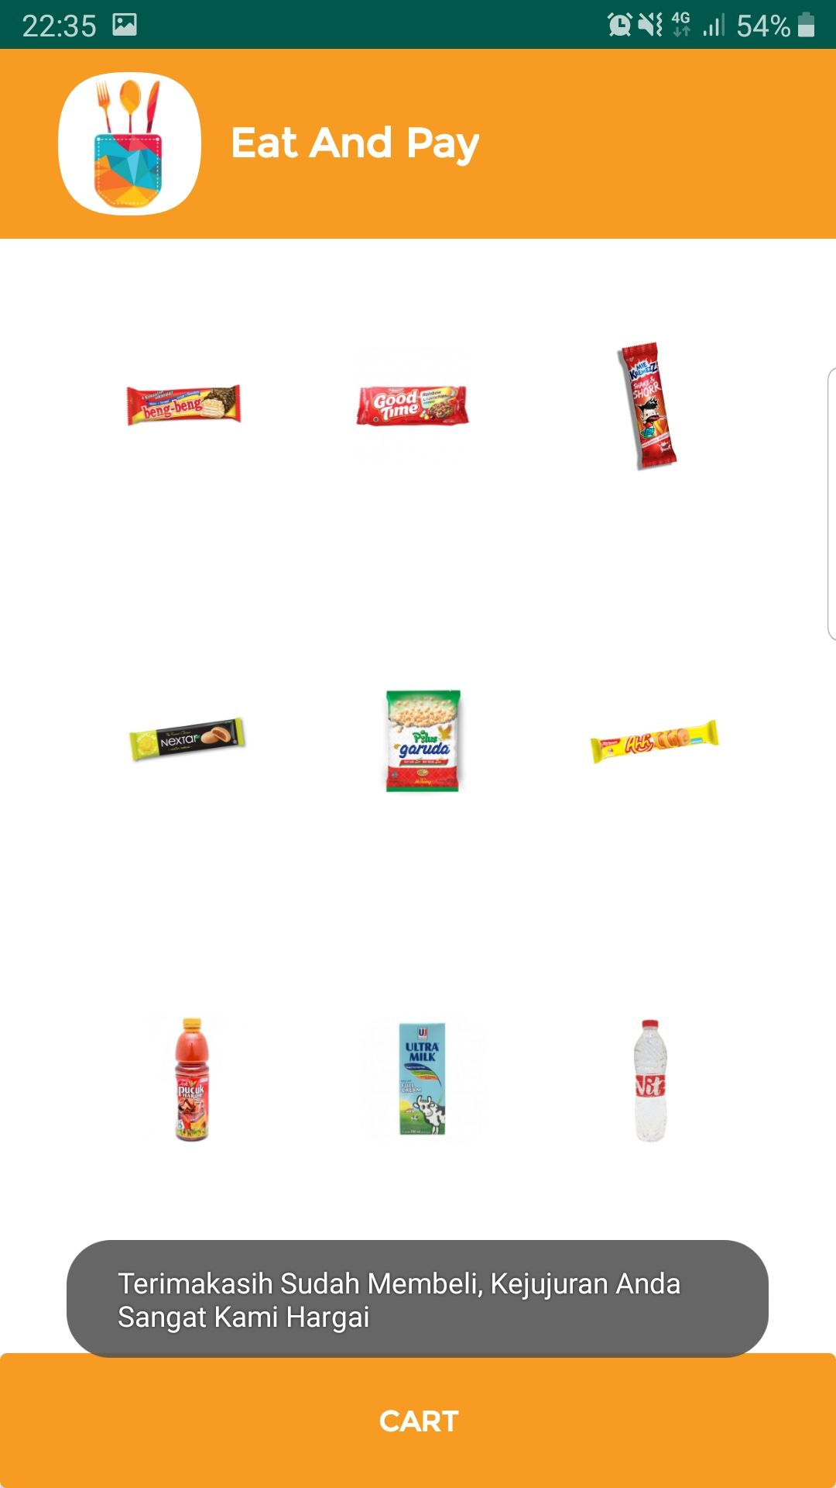

Slide 16
Firebase

Slide 17
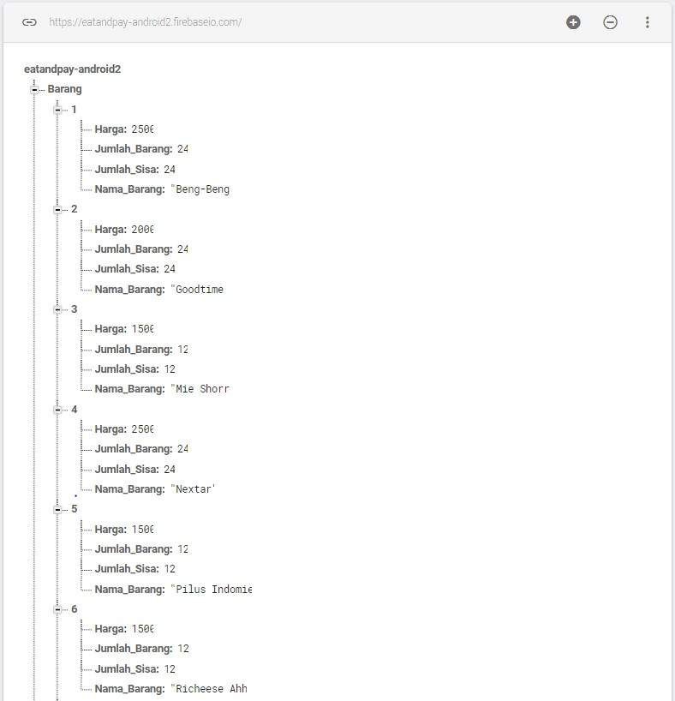
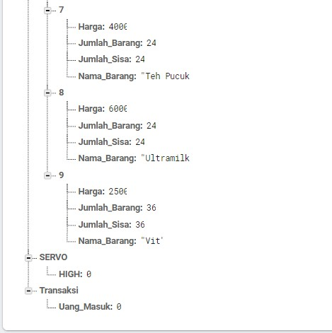

Slide 18
Thank You

